Slide 1
Qualitätsstandards im Bereich der Sterilisation
Was muss ich für eine korrekte Sterilisation vom Medizinprodukten beachten?

Slide 2


Vorstellung Duri Allemann
  Head of Swiss Validation und Validation Expert bei Swiss Validation
  Gründungs- und Vorstandsmitglied in der
  IG WiG Interessengemeinschaft Wiederaufbereitung im Gesundheitswesen
  CEO & Founder der Allemann Academy

Slide 3
Ausbildungen Duri Allemann
  Fachkunde I
  Fachkunde II
  Fachkunde III: Modul D
  Qualitätsmanagement
  Fachkunde III: Modul E
  Validierungen
  Sachkunde Endoskopie

Slide 4

Regulatorische Grundlagen
MDR
Epidemiengesetz EpG
Heilmittelgesetz HmG
Epidemienverordnung EpV
Medizinprodukteverordnung MpV
Richtlinien / Leitlinien
Normen

Slide 5
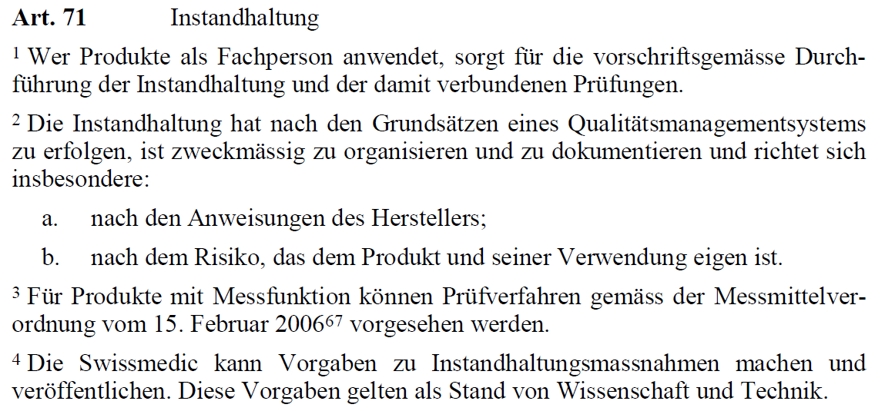
Medizinprodukteverodnung Art. 71

Slide 6
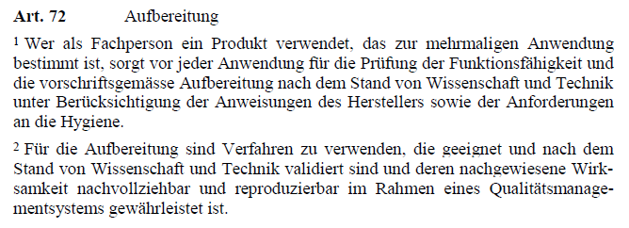
Medizinprodukteverodnung Art. 72

Slide 7
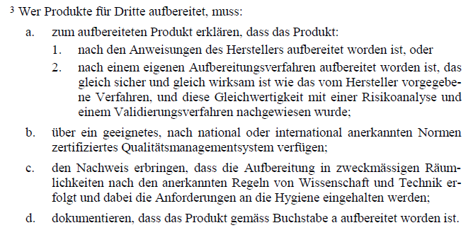
Medizinprodukteverodnung Art. 72

Slide 8
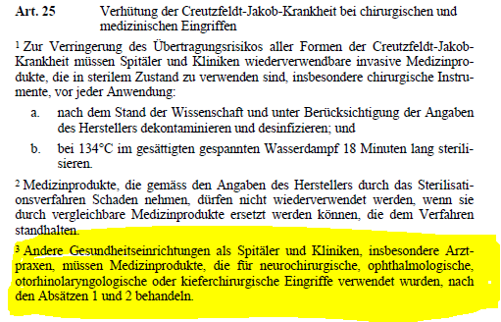
Epidemienverodnung Art. 25

Slide 9

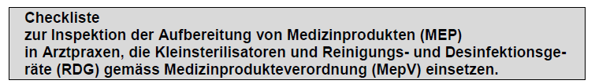

Durchführung der Validierung
von RDG-E: Grundlagen

Slide 10
www.kantonsapotheker.ch

Slide 11
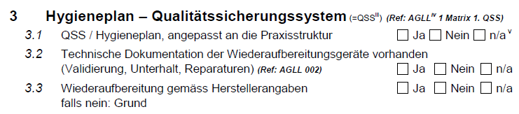
3 Hygieneplan - Qualitätssicherungssystem

Slide 12

3.1 QSS / Hygieneplan, angepasst an die Praxisstruktur

Slide 13
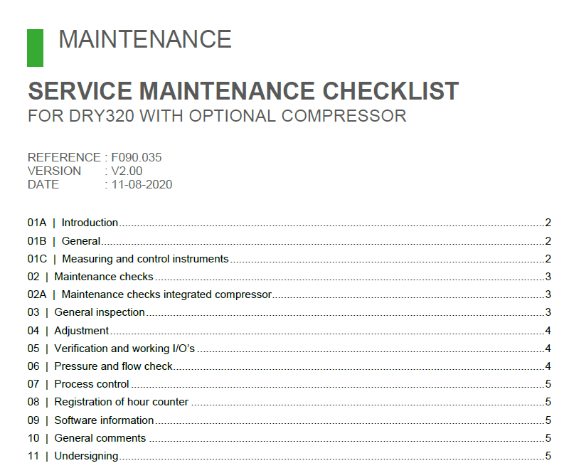
3.2 Technische Dokumentation der Wiederaufbereitungsgeräte vorhanden

Slide 14
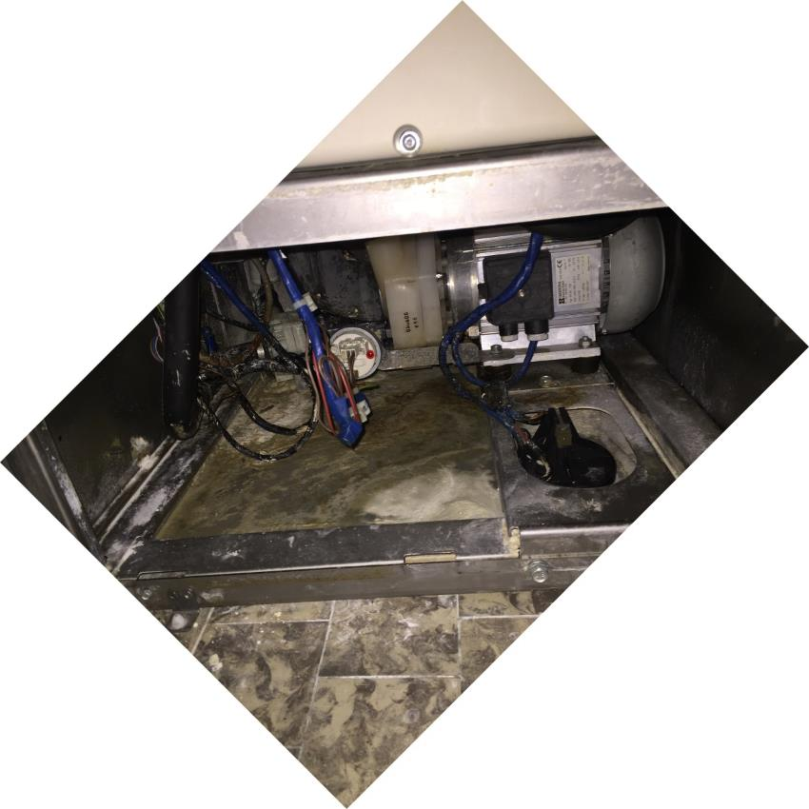
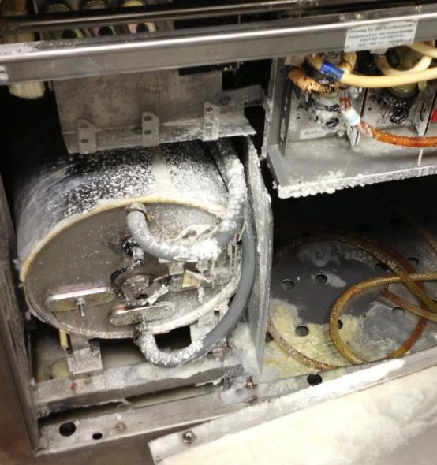
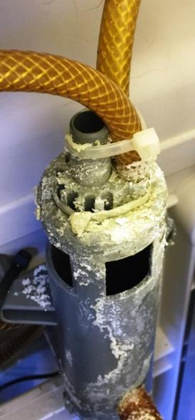
Wartung

Slide 15
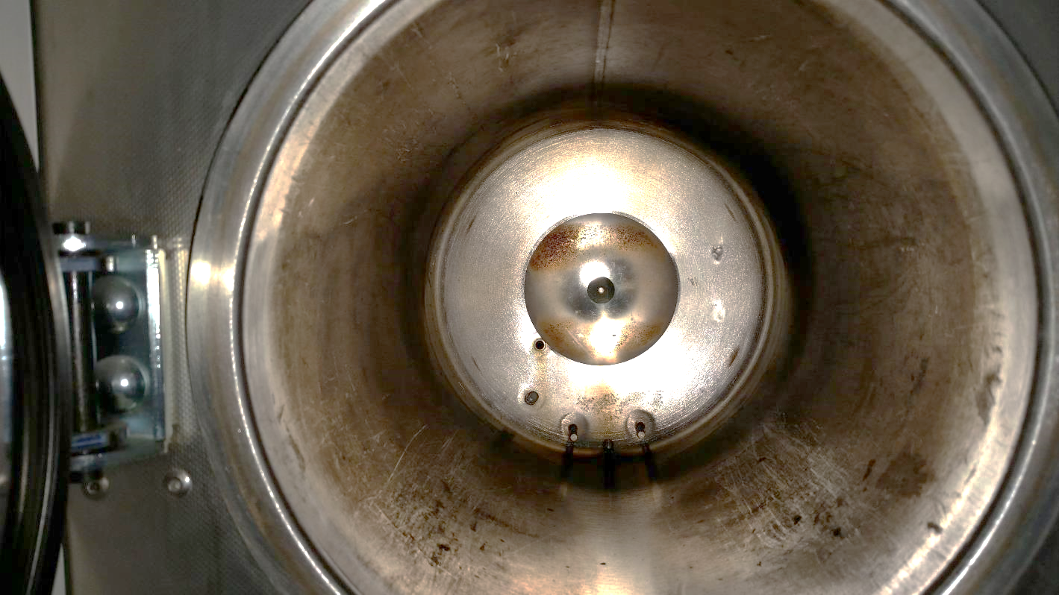
Wartung

Slide 16
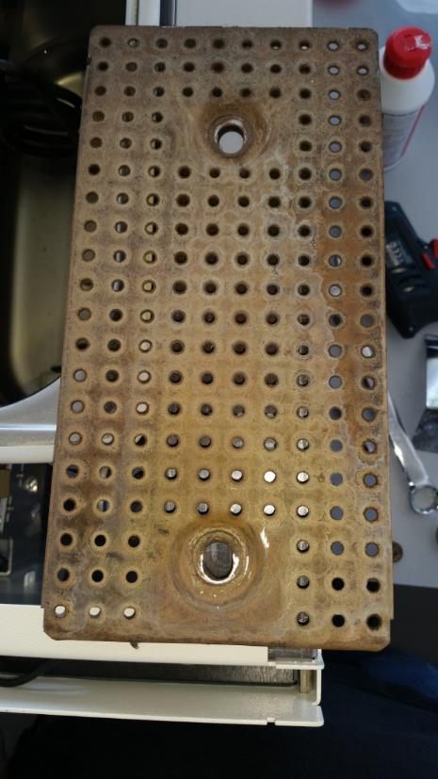
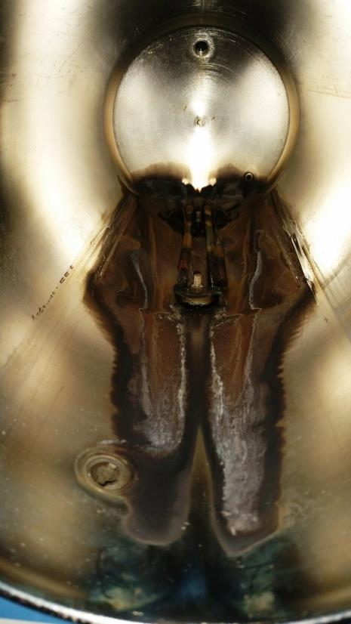
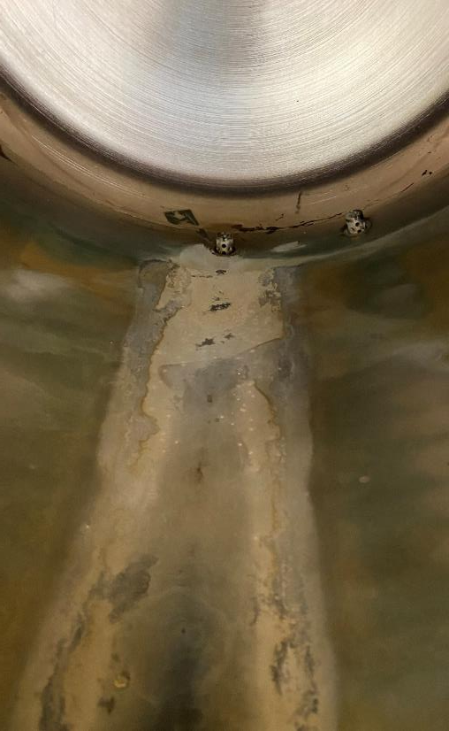
Wartung

Slide 17
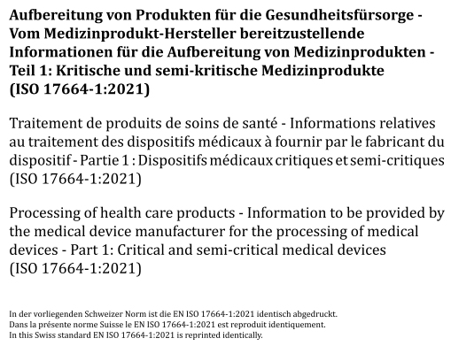
3.3 Wiederaufbereitung gemäss Herstellerangaben

Slide 18
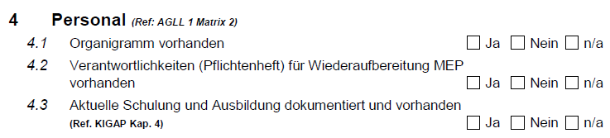
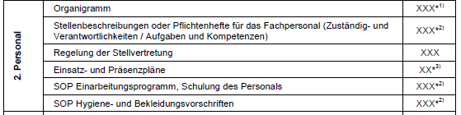
4 Personal

Slide 19

Verantwortungen
  Der Betreiber trägt die
  Verantwortung für die
  Aufbereitung der MEP
  Wenn die Verantwortung nicht
  schriftlich delegiert ist, trägt
  die Geschäftsführung bzw. der
  Praxisinhaber die Verantwortung

Slide 20
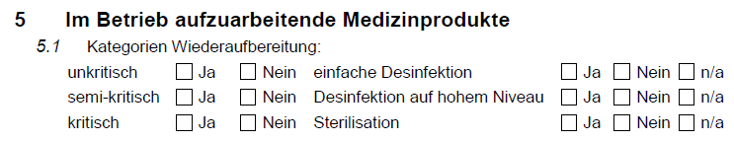
5 Im Betrieb aufzubereitende Medizinprodukte

Slide 21
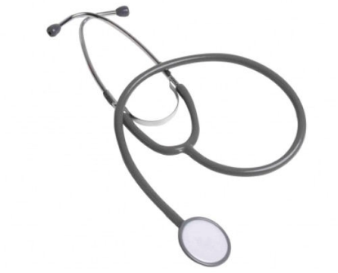

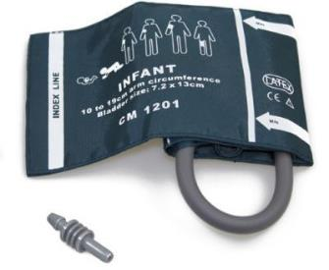
Risikoklassifizierung von MEP
  Unkritisch
  Kontakt nur mit unversehrter
  Haut
  Reinigungsverfahren mit
  anschliessender Desinfektion
  z.B. mit einem Flächen-
  Desinfektionsmittel

Slide 22
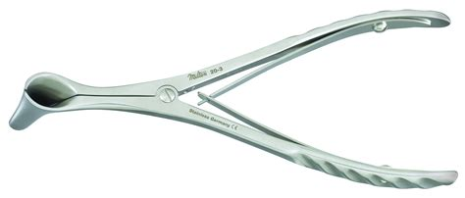
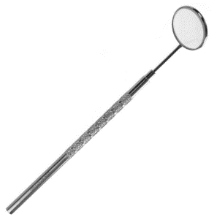
Risikoklassifizierung von MEP
  Semikritisch
  Kontakt mit Schleimhaut
  oder versehrter Haut
  Reinigungsverfahren mit
  anschliessender chemischer
  oder thermischer Desinfektion

Slide 23
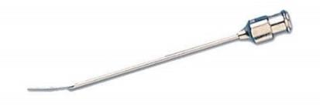
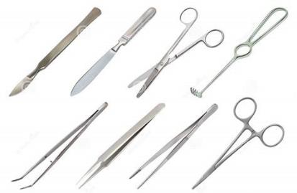
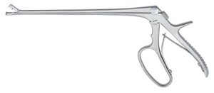
Risikoklassifizierung von MEP
  Kritisch
  Kontakt mit Blut oder
  anderen sterilen
  Körperteilen
  Reinigungs- und
  Desinfektionsverfahren mit
  Anschliessender Sterilisation

Slide 24
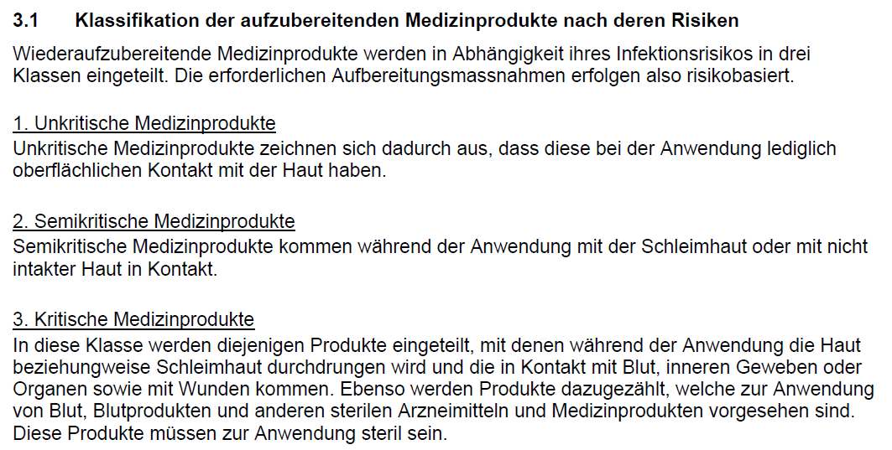
Risikoklassifizierung von MEP

Slide 25
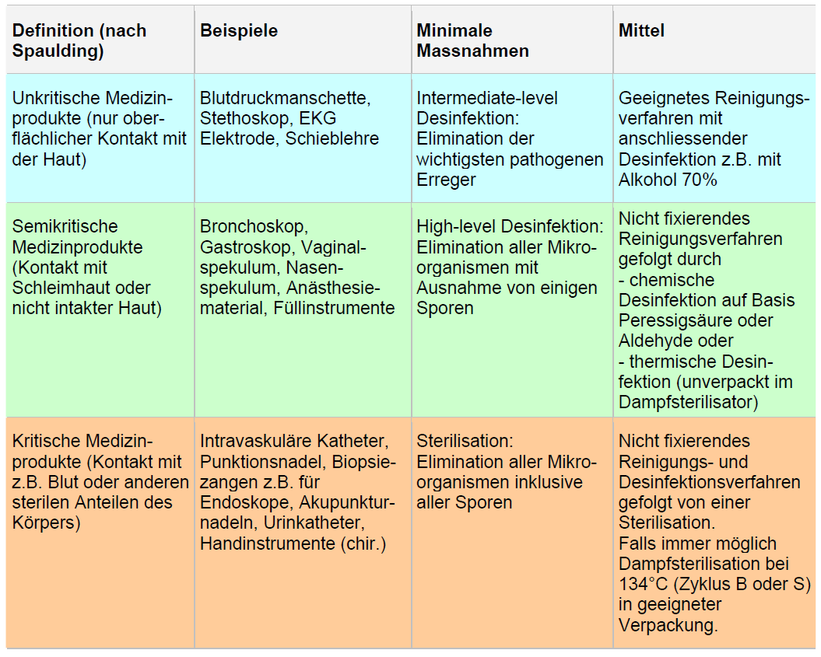

Slide 26
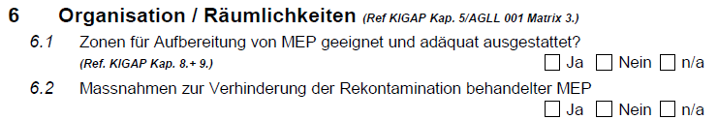
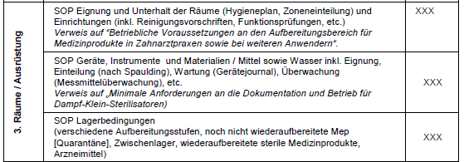
6 Organisation / Räumlichkeiten

Slide 27
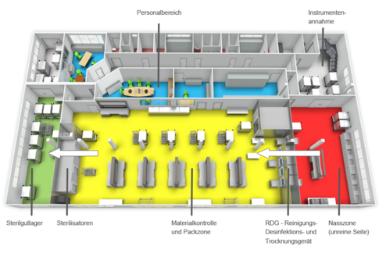
Räumlichkeiten

Slide 28
Räumlichkeiten
  Rote Zone
  Deponieren von gebrauchten Instrumenten, Reinigung und Desinfektion und Abfallentsorgung
  Gelbe Zone
  Instrumentenkontrolle/Pflege und Verpacken
  Grüne Zone
  Sterilisation und Lagerung

Slide 29
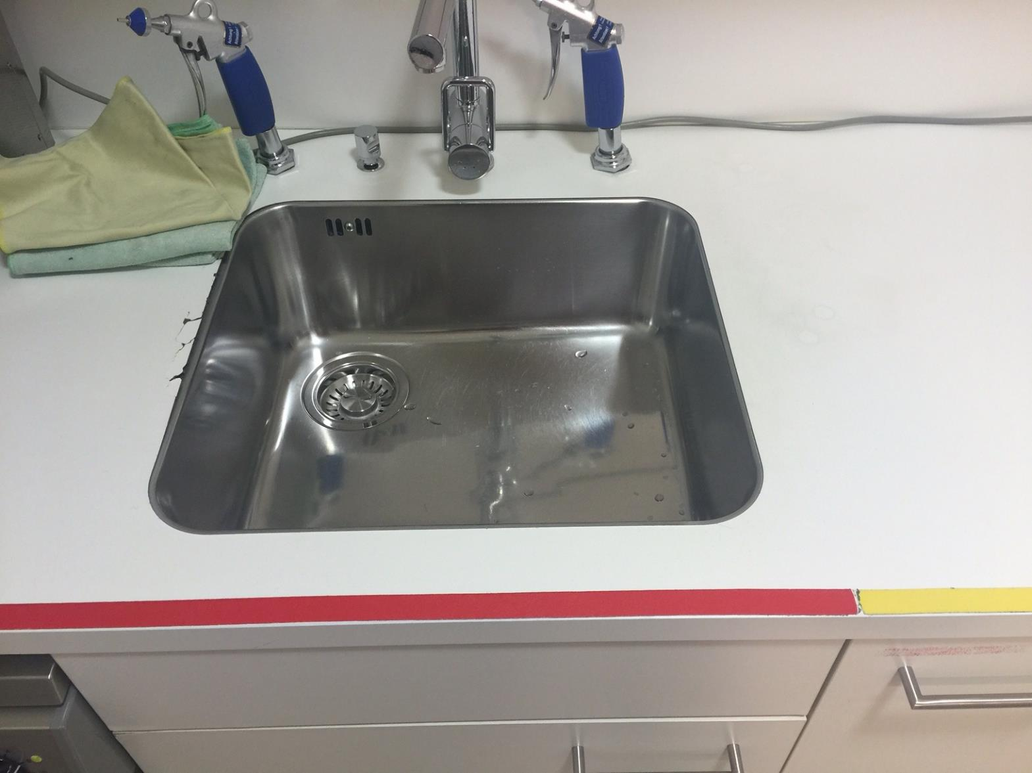

Slide 30
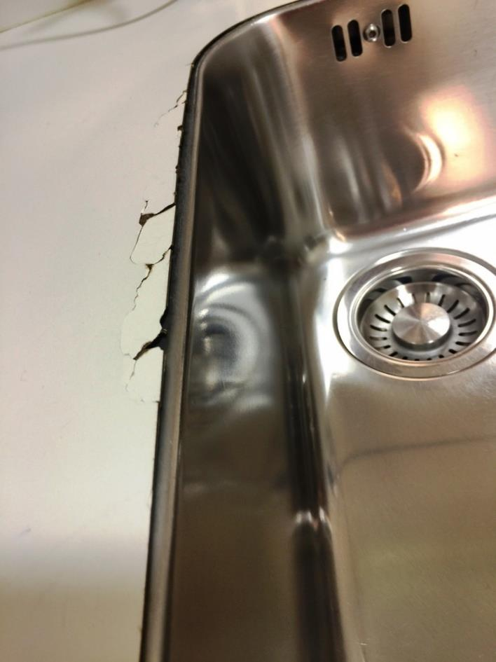
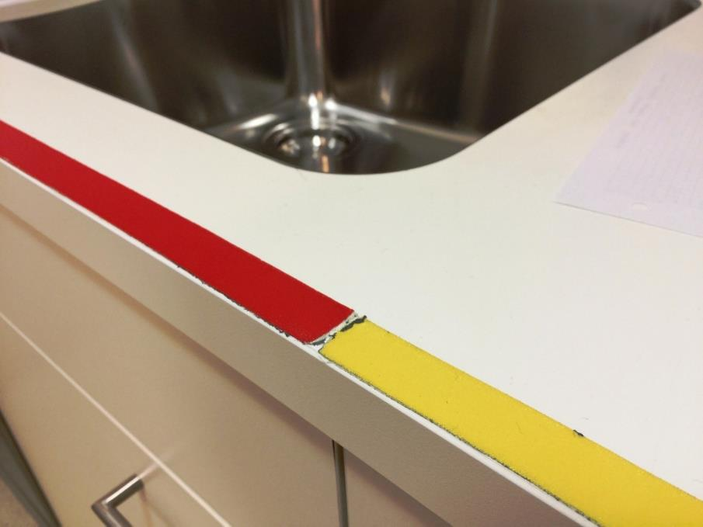

Slide 31
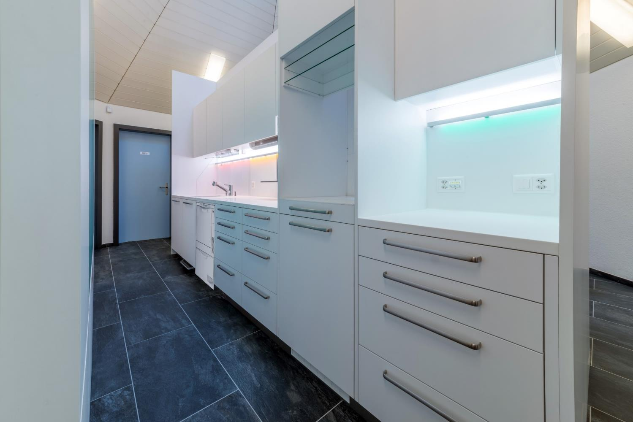
Quelle: Häubi AG

Slide 32
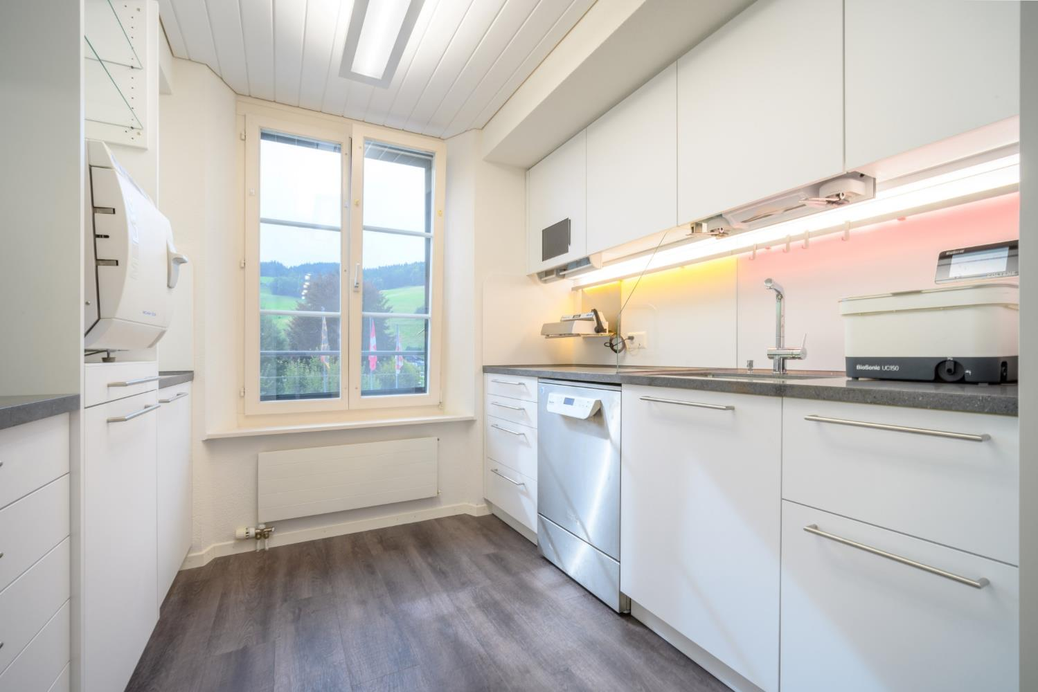
Quelle: Häubi AG

Slide 33

Quelle: Häubi AG

Slide 34

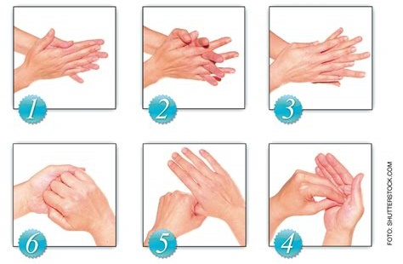
Räumlichkeiten Schutzmassnahmen
  Rote Zone
  Gelbe Zone
  Grüne Zone

Slide 35
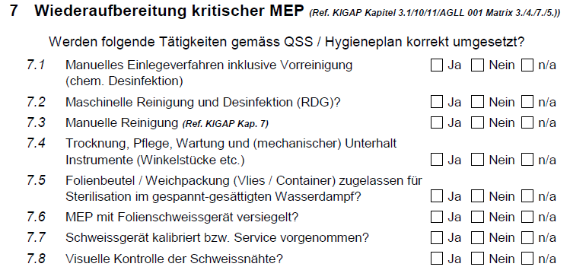
7 Wiederaufbereitung kritischer MP

Slide 36
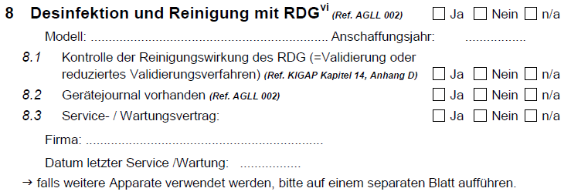
8 Desinfektion und Reinigung mit RDG

Slide 37
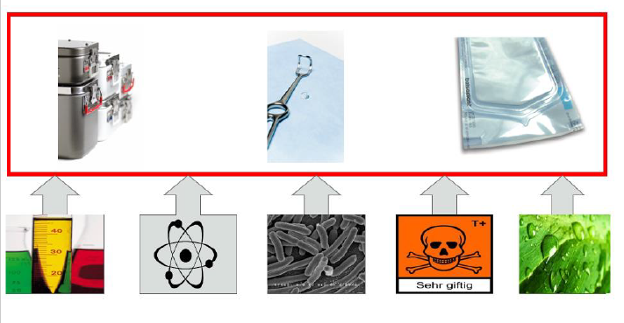
7.4 Folienbeutel / Weichverpackung
Sterilisationsverpackungen
Aufrechterhaltung der Sterilität
Sterilisation darf Verpackung nicht beschädigen
Dampfdurchdringung muss gegeben sein
Schutz vor Mikroorganismen, Bakterien etc.

Slide 38
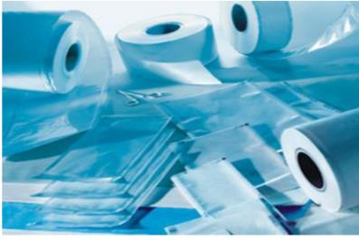
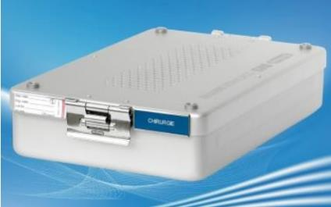
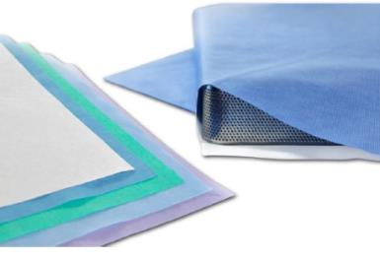
Beladung und Verpackungen
  Verbreiteste Verpackungs-variante
  Einzig mehrfach verwendbares System
  Im nieder- gelassenen Bereichs selten im Einsatz

Slide 39
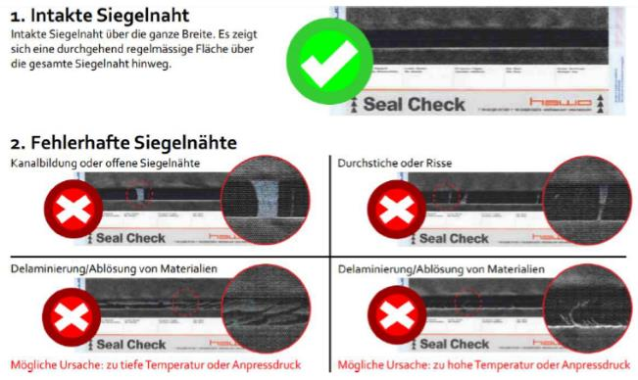
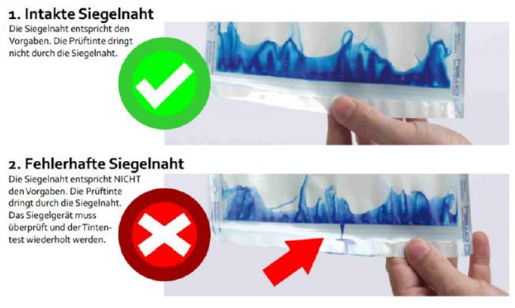
7.8 Visuelle Kontrolle der Schweissnähte
Siegelnahtkontrolle
Tests müssen nicht aufbewahrt werden, es reicht eine Liste mit der Unterschrift des Mitarbeiters

Slide 40
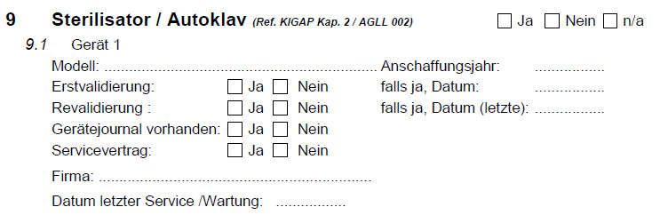
5 Im Betrieb aufzubereitende Medizinprodukte

Slide 41
Sterilisator-Typen
  Klasse B: Für alle MEP und
  Verpackungen geeignet
  Klasse S: Verpackte MEP
  gemäss den
  Herstellerangaben
  Klasse N: Nur für unkritische
  unverpackte MEP, keine
  sterile Lagerung möglich

Slide 42
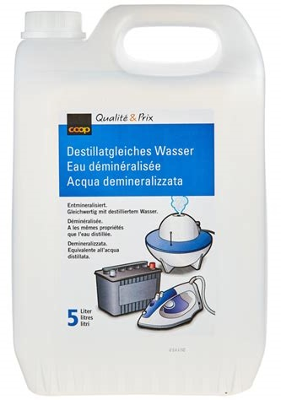
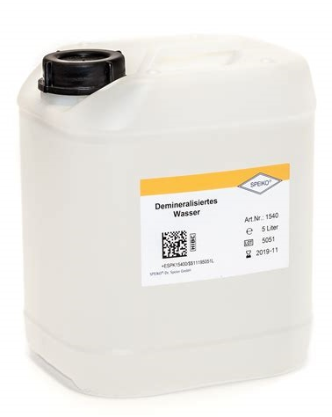
Speisewasser

Slide 43
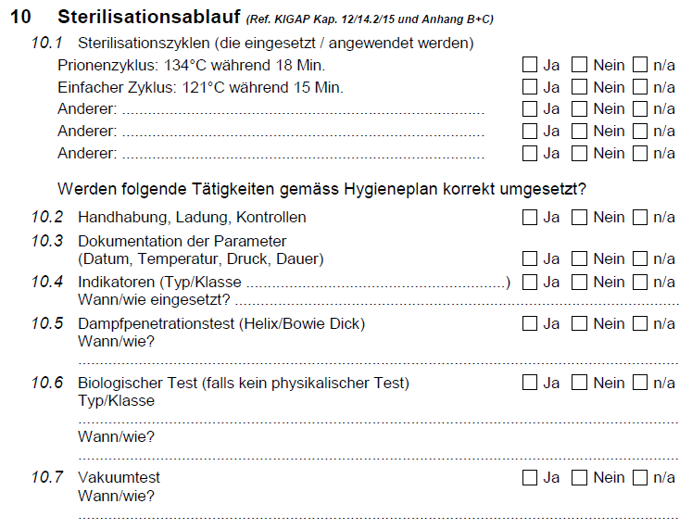
10 Sterilisationsablauf

Slide 44
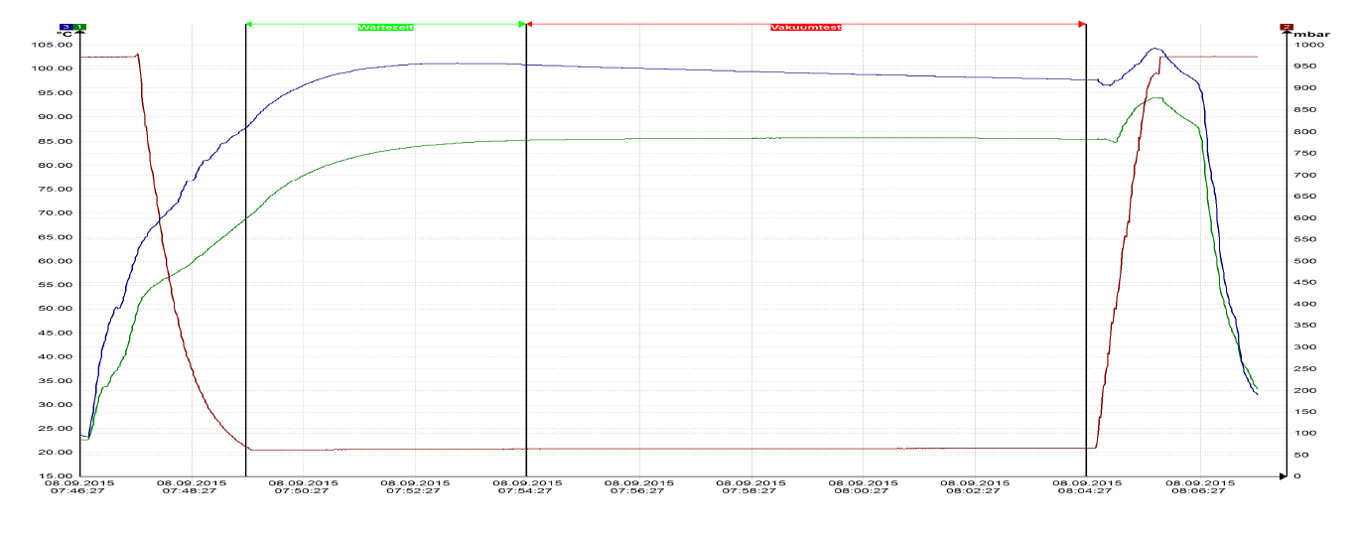
10.7 Vakuumtest
Durchführung gemäss KIGAP / Herstellerangaben wöchentlich

Slide 45
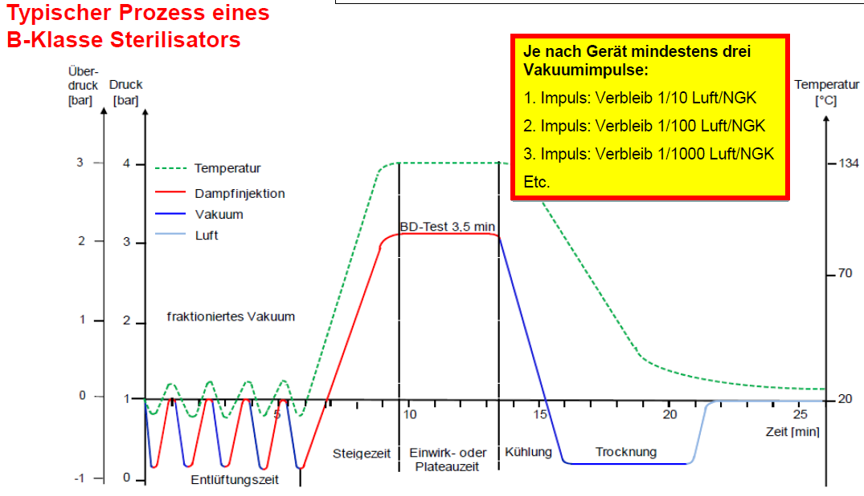
10.5 Dampfpenetrationstest (Helix/Bowie Dick)
Durchführung gemäss KIGAP täglich
Dampfdurchdringungs- und Entlüftungstest

Slide 46



10.5 Dmapfpenetrationstest (Helix/Bowie Dick)
7 kg Normwäschepaket

Slide 47
10.5 Dampfpenetrationstest (Helix/Bowie Dick)
Quelle: UNiMEDA AG

Slide 48


10.5 Dampfpenetrationstest (Helix/Bowie Dick)

Slide 49



10.5 Dampfpenetrationstest (Helix/Bowie Dick)

Slide 50

10.1 Sterilisationszyklen
Plateauzeit 5 min / 18 min

Slide 51

10.2 Handhabung, Ladung, Kontrollen
Beladung des Sterilisators
  Geeignete Siebe, Einsätze, Halterungen und
  Trays benutzen
  Nicht zu dicht packen
  Folienbeutel richtig anordnen
  Bei Trays die Folienränder nach unten falten
  damit das Kondensat ablaufen kann

Slide 52

10.2 Handhabung, Ladung, Kontrollen
Beladung des Sterilisators
Schwere Sachen unten, leichte
Sachen oben
Tropfwassergeschützte Sterilisierbehälter
unten, papierverpackte Güter oben
Poröse Güter: Wäsche, Verbandsstoffe,
Zellstoffe

Slide 53


Schadensfälle
  Was Passiert, wenn ein Patient meint,
  er habe sich in der Praxis eine
  Infektion eingefangen und behauptet
  es sei nicht sauber gearbeitet
  worden?
  Ihr müsst den Nachweis liefern
  können, dass die Aufbereitung
  ordnungsgemäss durchgeführt
  wurde

Slide 54


10.3 Dokumentation der Parameter
  Was ist zu beachten?
  Für jedes aufbereitete MEP muss
  nachgewiesen werden können, dass sowohl
  die Reinigung als auch die Sterilisation
  ordnungsgemäss durchgeführt wurde.
  Die Chargenprotokolle sind 16
  Jahre aufzubewahren

Slide 55
10.3 Dokumentation der Parameter
  Wie dokumentieren?
  Die Chargenprotokolle müssen nicht in
  Papierform aufbewahrt werden
  Auf dem Patientenblatt ist aufzuführen,
  welche MEP in welcher Charge aufbereitet
  wurde

Slide 56

10.3 Dokumentation der Parameter
  Woher weiss ich, dass die Parameter auf
  den Chargenprotokolle stimmen?
  Durch die Validierung

Slide 57




10.4 Indikatoren

Slide 58


10.4 Indikatoren
Type 1 Indikatoren geben keine Information zur Qualität des Sterilisationszyklus. Nicht für die Überwachung geeignet.

Slide 59




10.4 Indikatoren
Type 1 Indikatoren geben keine Information zur Qualität des Sterilisationszyklus. Nicht für die Überwachung geeignet.

Slide 60

11 Chargenfreigabe

Slide 61



11 Chargenfreigabe
  Dokumentationssysteme
  Etikettier-Zangen
  IT-gestützte Drucker
  Beschriftung mit Markern

Slide 62

12 Lagerung der sterilen MEP

Slide 63

Lagerung der Medizinprodukte
Verlust der Sterilität ist eher
ereignisbezogen als zeitbezogen
KIGAP bietet eine Tabelle
als Anhaltspunkt

Slide 64

Lagerung der Medizinprodukte

Slide 65

Lagerung der Medizinprodukte

Slide 66


Lagerung der Medizinprodukte
FiFo „First in, first out“ Prinzip beachten um unnötiges Resterilisieren zu vermeiden.

Slide 67
Quelle: Häubi AG

Slide 68

13 Falls Wiederaufbereitung durch Dritte

Slide 69


Andere Länder – andere Sitten

Slide 70

Geschafft ☺ Vielen Dank!
Fragen?
Kontakt Duri Allemann
  E-Mail: info@allemannacademy.com

